Slide 1
eSun-TBN Prediction

Slide 2
預測商品說明
信用卡(CC)：預測顧客是否申辦信用卡，不論後續是否核卡成功
信託類產品(WM)：預測顧客是否以單筆/定期定額的方式，進行信託類產品(包括基金、債券、股票、ETF…)的申購/轉換【註：申購定期定額基金只會顯示最早申購及轉換的時點，若後面月份只是持續扣款則不會出現在TBN_WM_TXN資料表當中】
信貸(LN)：預測顧客是否進件，不論後續是否申貸成功
外匯(FX)：預測顧客是否以台幣購買外幣

Slide 3
金融商品交易預測：Dataset
https://tbrain.trendmicro.com.tw/Competitions/Details/5
Dataset files:
TBN_CUST_BEHAVIOR.csv
TBN_CIF.csv
TBN_CC_APPLY.csv
TBN_FX_TXN.csv
TBN_LN_APPLY.csv
TBN_RECENT_DT.csv
TBN_WM_TXN.csv

Slide 4
金融商品交易預測：Dataset
Prediction files:
TBN_Y_ZERO.csv
訓練資料集時間為 9447+1 (9448) ~ 9447+120 (9567) 之間，共120日之間產品交易/申請資訊．
本次比賽是請參賽者預測在9447+121 (9568) ~ 9447+150 (9597) 時間區間內（共30日），顧客在四個產品線CC_IND, FX_IND, LN_IND, WM_IND是否會進行交易，若預測顧客該時間內於任一產品線交易一次以上，該產品線的預測值為1，否則為0．例如: 顧客序號12345，預測信用卡核卡1次，外匯交易2次，沒有信貸申請，信託交易3次，該筆預測資料應為: 12345,1,1,0,1 ．
TBN_Y_ZERO.csv則是提供給參賽者做為上傳範例資料檔使用，內部預設值是全部為0．

Slide 5
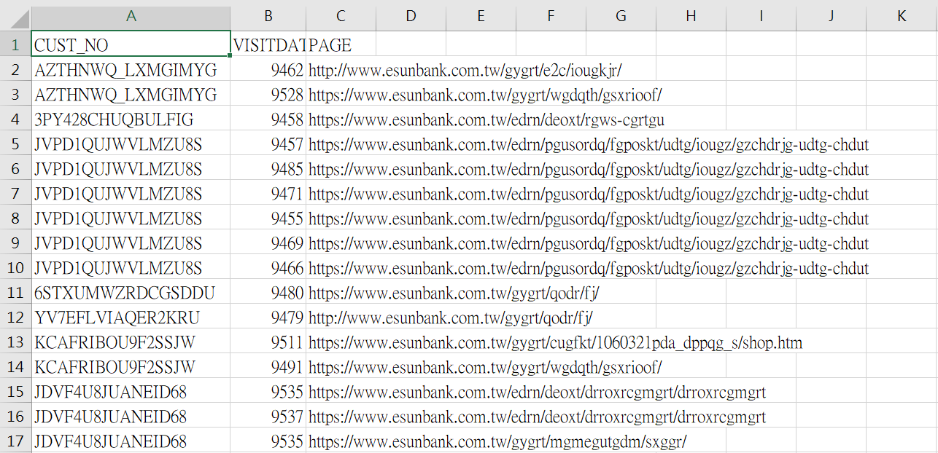
Dataset：TBN_CUST_BEHAVIOR.csv
資料表名稱 | 筆數 | 欄位 | 說明
TBN_CUST_BEHAVIOR (顧客網頁瀏覽行為) | 2,209,864筆 | CUST_NO | 顧客代碼
 |  | VISITDATE | 瀏覽日期
 |  | PAGE | 瀏覽網址(經過特殊處理)

Slide 6
Dataset：TBN_CUST_BEHAVIOR.csv
資料表名稱 | 筆數 | 欄位 | 說明
TBN_CUST_BEHAVIOR (顧客網頁瀏覽行為) | 2,209,864筆 | CUST_NO | 顧客代碼
 |  | VISITDATE | 瀏覽日期
 |  | PAGE | 瀏覽網址(經過特殊處理)
VISITDATE
同一客戶取最大值（最接近）
PAGE
OneHotEncoding(使用merge處理同一客戶可能瀏覽很多網頁)

Slide 7
Dataset：TBN_CIF.csv
TBN_CUST_BEHAVIOR.csv
TBN_CIF (顧客基本屬性資料，僅提供顧客目前最新狀態) | 187,679筆 | CUST_NO | 顧客代碼
 |  | AGE | 年齡 (年齡會分成四個級距)
 |  | CHILDREN_CNT | 子女數
 |  | CUST_START_DT | 顧客與本行最早往來日
 |  | EDU_CODE | 教育程度代碼 (如:大學、碩士)
 |  | GENDER_CODE | 性別代碼
 |  | INCOME_RANGE_CODE | 年收入級距代碼
 |  | WORK_MTHS | 工作月數 (工作月數會分成5個級距)

Slide 8
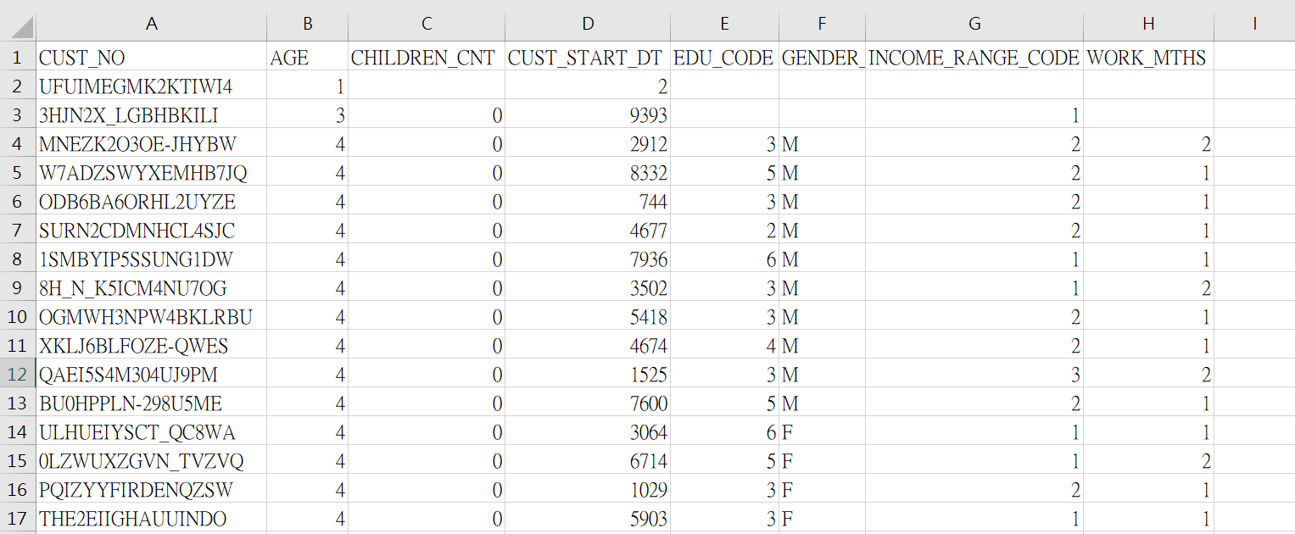
Dataset：TBN_CIF.csv

Slide 9
Dataset：TBN_CIF.csv
AGE
用數值
CHILDREN_CNT
使用數值(空缺處填0)
CUST_START_DT
使用數值
EDU_CODE
使用數值(空缺處填0)
GENDER_CODE
OneHotEncoding(空缺處填’N’)
INCOME_RANGE_CODE
使用數值(空缺處填0)
WORK_MTHS
使用數值(空缺處填0)

Slide 10
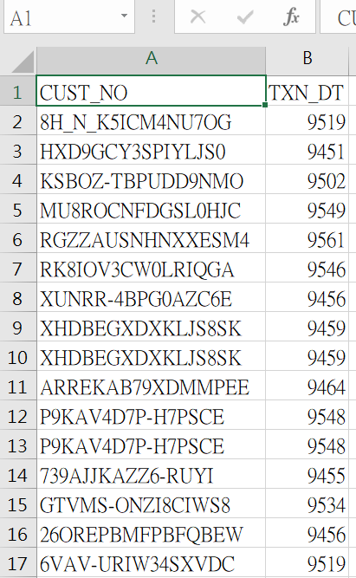
Dataset：TBN_CC_APPLY.csv
TBN_CC_APPLY (顧客信用卡核卡資料) | 54,393筆 | CUST_NO | 顧客代碼
 |  | TXN_DT | 申請信用卡日期

Slide 11
Dataset：TBN_CC_APPLY.csv
TBN_CC_APPLY (顧客信用卡核卡資料) | 54,393筆 | CUST_NO | 顧客代碼
 |  | TXN_DT | 申請信用卡日期
TXN_DT → TXN_Num1
使用數值計算次數

Slide 12
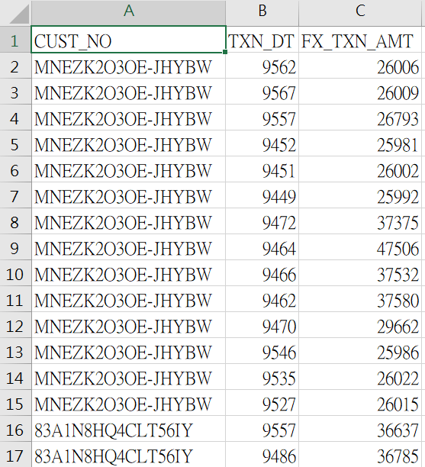
Dataset：TBN_FX_TXN.csv
TBN_FX_TXN (顧客外匯交易資料) | 507,185筆 | CUST_NO | 顧客代碼
 |  | TXN_DT | 交易日期
 |  | FX_TXN_AMT | 交易金額

Slide 13
Dataset：TBN_FX_TXN.csv
TBN_FX_TXN (顧客外匯交易資料) | 507,185筆 | CUST_NO | 顧客代碼
 |  | TXN_DT | 交易日期
 |  | FX_TXN_AMT | 交易金額
TXN_DT → TXN_Num2
使用數值計算次數
FX_TXN_AMT
使用數值(取個人平均值)

Slide 14
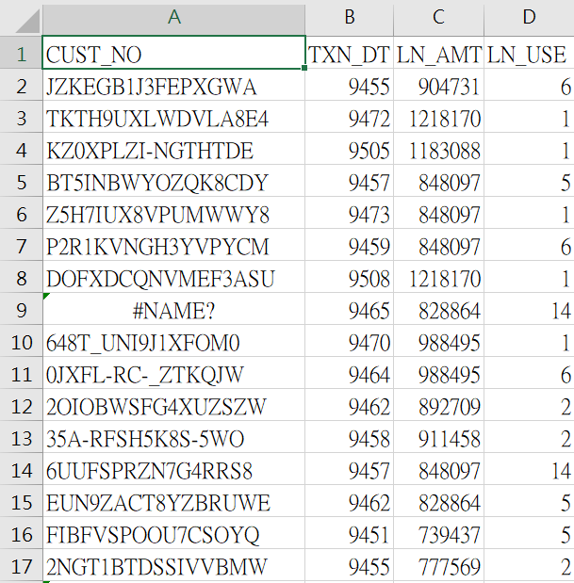
Dataset：TBN_LN_APPLY.csv
TBN_LN_APPLY (顧客信貸申請資料) | 6,741筆 | CUST_NO | 顧客代碼
 |  | TXN_DT | 申貸日期
 |  | LN_AMT | 申貸金額
 |  | LN_USE | 申貸用途代碼 (如:結婚、公司周轉金)

Slide 15
Dataset：TBN_LN_APPLY.csv
TBN_LN_APPLY (顧客信貸申請資料) | 6,741筆 | CUST_NO | 顧客代碼
 |  | TXN_DT | 申貸日期
 |  | LN_AMT | 申貸金額
 |  | LN_USE | 申貸用途代碼 (如:結婚、公司周轉金)
TXN_DT
使用數值取最大值
LN_AMT
使用數值(空缺處填0)，取最大值
LN_USE
OneHotEncoding(空缺處填0), 複選

Slide 16
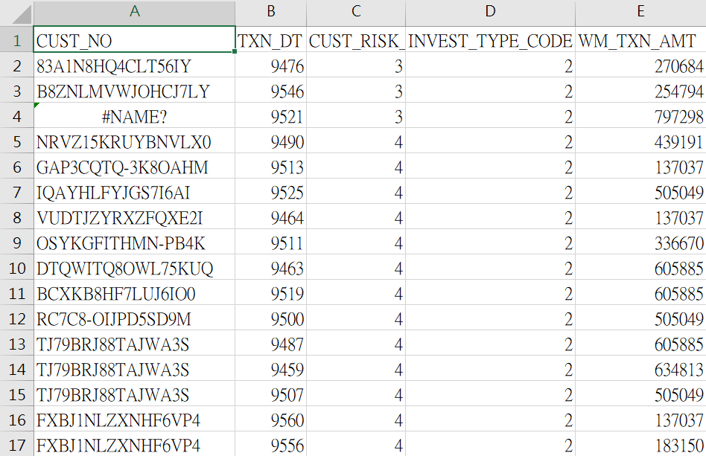
Dataset：TBN_WM_TXN.csv
TBN_WM_TXN (顧客信託類產品交易資料) | 36,763筆 | CUST_NO | 顧客代碼
 |  | TXN_DT | 交易日期
 |  | CUST_RISK_CODE | 顧客風險屬性 (顧客能夠承受的風險程度，數值大小與程度無關)
 |  | INVEST_TYPE_CODE | 信託性質 (如:單筆交易、定期定額)
 |  | WM_TXN_AMT | 交易金額

Slide 17
Dataset：TBN_WM_TXN.csv
TBN_WM_TXN (顧客信託類產品交易資料) | 36,763筆 | CUST_NO | 顧客代碼
 |  | TXN_DT | 交易日期
 |  | CUST_RISK_CODE | 顧客風險屬性 (顧客能夠承受的風險程度，數值大小與程度無關)
 |  | INVEST_TYPE_CODE | 信託性質 (如:單筆交易、定期定額)
 |  | WM_TXN_AMT | 交易金額
TXN_DT → TXN_Num3
使用數值計算次數
CUST_RISK_CODE
OneHotEncoding
INVEST_TYPE_CODE
OneHotEncoding
WM_TXN_AMT
使用數值(取個人平均值)

Slide 18
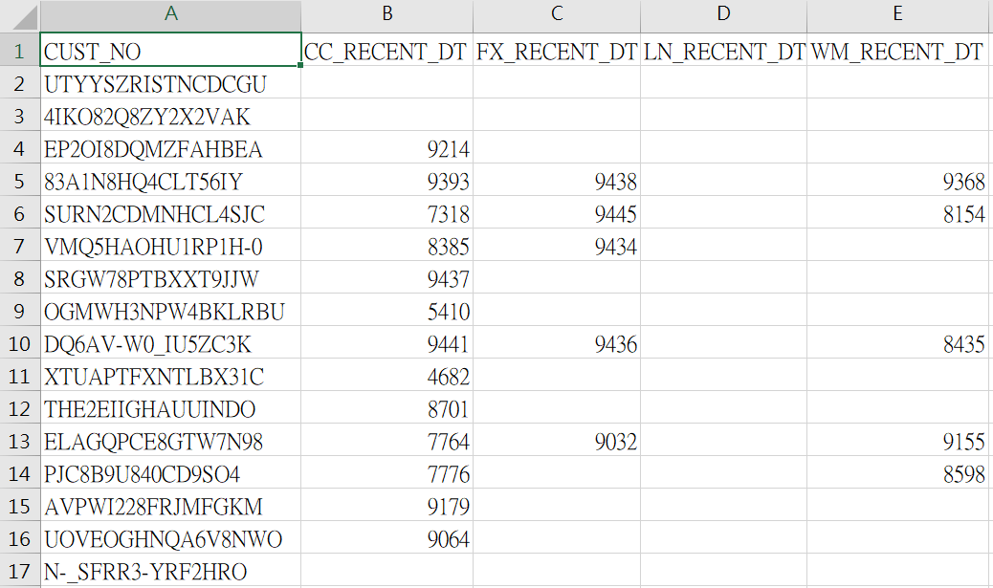
TrainData：TBN_RECENT_DT.csv
TBN_RECENT_DT (顧客最近一次交易時間)此檔保留顧客於9448前的最後交易日，此資訊可用上述資料集更新 | 195,000筆 | CC_RECENT_DT | 最近一次申請信用卡時間
 |  | LN_ RECENT_DT | 最近一次申貸時間
 |  | WM_ RECENT_DT | 最近一次信託類產品交易時間
 |  | FX_ RECENT_DT | 最近一次外匯交易時間

Slide 19
TrainData：TBN_RECENT_DT.csv
TBN_RECENT_DT (顧客最近一次交易時間)此檔保留顧客於9448前的最後交易日，此資訊可用上述資料集更新 | 195,000筆 | CC_RECENT_DT | 最近一次申請信用卡時間
 |  | LN_ RECENT_DT | 最近一次申貸時間
 |  | WM_ RECENT_DT | 最近一次信託類產品交易時間
 |  | FX_ RECENT_DT | 最近一次外匯交易時間
CC_RECENT_DT
使用數值(空缺處填0)
LN_RECENT_DT
使用數值(空缺處填0)
WM_RECENT_DT
使用數值(空缺處填0)
FX_RECENT_DT
使用數值(空缺處填0)

